Slide 1
CATÁLOGO

Slide 2
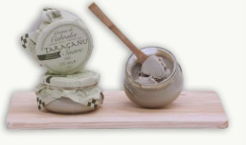
Crema de cabrales.
Deliciosa crema elaborada con Queso D.O.P. Cabrales y Sidra Natural Asturiana. De consistencia untosa, presenta un color azul verdoso derivado de la propia naturaleza del Queso Cabrales. En esta variedad presenta un sabor y aroma suaves, y resulta ideal para sorprender a sus invitados con todo el carácter del Cabrales en una crema fácil de untar. (180G.)
Precio: 3,84€
Ref. 01

Slide 3
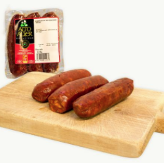
Chorizo ahumado.
El Chorizo Ahumado "Alto Aller" (3 Uds.) es un exquisito chorizo de elaboración artesanal, idóneo para acompañar todo tipo de potes y fabadas.
Elaborados por una familia de ganaderos asturiana, ubicados en Cuevas de San Isidro (Aller) ofreciendo la misma calidad y sabor de antaño, siguiendo los mismos procesos aplicados en la ancestral matanza familiar, manteniendo el sistema de curación y los ingredientes de entonces, a lo que se añaden únicamente los elementos mecánicos necesarios para producir y abastecer una creciente demanda.
Sin duda, elementos esenciales para un embutido de excelente calidad.
Precio: 3,85€
Ref. 02

Slide 4
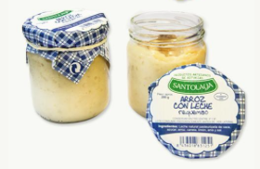
Arroz con leche.
El Arroz con Leche es un exquisito postre leche elaborado con leche fresca pasteurizada de vaca, azúcar, arroz, canela, limón, anís y sal. Siguiendo la receta tradicional, está totalmente libre de conservantes artificiales, conservando así toda la esencia y sabor del arroz con leche más tradicional. Tanto es así, que en la parte superior presenta la característica capa de azúcar requemado. (200G.)
Precio: 1,85€
Ref. 03

Slide 5
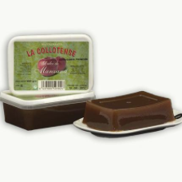
Dulce de manzana.
El Dulce de Manzana "La Collotense" (400 Grs.) es un riquísimo dulce artesano preparado en base a manzana y azucar. De color marrón claro (no lleva colorantes), presenta un sabor intenso a manzana azucarada.
Ideal como aderezo para postres o por si sólo como postre o sustituto de la fruta, su corte es fácil, y no resulta pegajoso al paladar.
Precio: 2,48€
Ref. 04

Slide 6
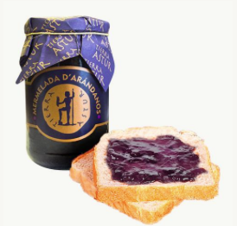
Mermelada de arándanos.
La Mermelada de Arándanos (335 Grs.) es un producto único elaborado a partir de un fruto que ofrece la posibilidad de disfrutar de los dulces con matices diferentes y que solamente este tipo de frutos ofrecen.
Elaborada artesanalmente siguiendo para ello la receta tradicional en la que solamente se emplea azúcar, arándano y pectina. Un producto natural y hecho por artesanos de las mermeladas que harán del momento en el que la pruebas una experiencia diferente que presenta cincuenta y siete gramos de fruta por cada cien gramos de mermelada, hecho que confiere al producto un valor añadido respecto a cualquier otro similar.
Este producto, libre de alérgenos, está indicado para los amantes de la mermelada con toques ácidos en boca y que busquen probar un sabor no tan común como acompañamiento en el desayuno o como complemento de cualquier postre.
Precio: 3,85€
Ref. 05

Slide 7
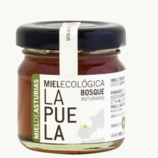
Miel.
Miel de Bosque Asturiano procedente del néctar de las flores del castaño, del brezo y de la zarza que habitan en los bosques autóctonos. (45G.)
De color ámbar oscuro, aromas florales, intensos y medianamente persistentes, con un claro componente amaderado y un sabor dulce con notas saladas y cierto componente amargo, este producto se recolecta al finalizar cada verano en los bosques del área suroccidental de Asturias (Allande, Tineo, Cangas del Narcea e Ibias).
La miel es uno de los alimentos nutricionalmente más completos y sanos de todo el catálogo alimenticio conocido. Su elaboración es prácticamente nula ya que basta con aplicar criterios de máximo respeto en la recolección, evitar la destrucción del hábitat de la abeja y envasar el producto resultante después de un mínimo procesadodestinado a depurar el producto final al cual no debe añadirse ningún complemento.
Precio: 1,32€
Ref. 06

Slide 8
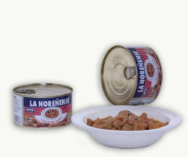
Callos con jamón.
Callos Asturianos con Jamón, elaborados según la receta tradicional, y listos para calentar y consumir. (380G.)
Precio: 2,42€
Ref. 07

Slide 9
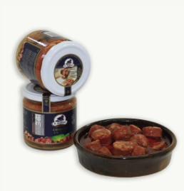
Chorizos a la sidra.
Auténticos chorizos asturianos de calidad extra preparados en sidra natural. Listos para calentar y disfrutar de un plato típico de nuestra gastronomía.(220G.)
Precio: 3.58€
Ref. 08

Slide 10
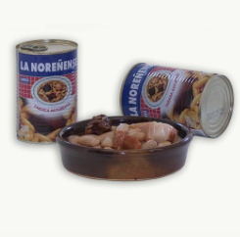
Fabada Asturiana.
La tradicional Fabada Asturiana, elaborada artesanalmente con alubias seleccionadas de la varidad granjilla, agua, panceta de cerdo, chorizo, magro de cerdo, sal y pimentón. Ideal para disfrutar de una excelente fabada asturiana sin preocuparse de su elaboración; solo tiene que calentar a fuego lento, servir en cazuela de barro y disfrutar. (440G.)
Precio: 1,76€
Ref. 09

Slide 11
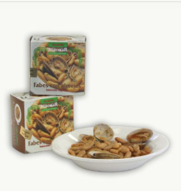
Fabes con almejas.
Plato precocinado de alubias asturianas de primera calidad con almejas del Mar Cantábrico. Listas para calentar y disfrutar de la auténtica faba asturiana con una receta que no le dejara indiferente. (425G.)
Precio: 4,07€
Ref. 10

Slide 12
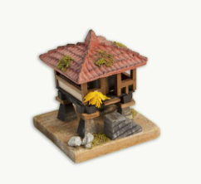
Horrio a escala
Estupenda reproducción a escala de un Hórreo Típico Asturiano Con Corredor. Incluye todas las piezas: peana de madera, muchos detalles exteriores como musgo, tejas y piedras en el techo, maíz, yugo de vacas, etc.
Precio: 4,27€
Ref. 11

Slide 13
Todos los precios tienen IVA incluido.
Los gastos de transporte corren por cuenta del cliente.
Al hacer un pedido, use los números de referencia situados abajo a la derecha.

